Slide 1

Разработка метода оценки схожести научных статей по математическим формулам
Науки о данных
Выполнил: Насибулин Алексей Алексеевич
Научный руководитель: Атаева Ольга Муратовна, кандидат технических наук

Slide 2

Теоретический анализ
Поиск раздельно по математическим формулам или текстам не является эффективным для работ математического характера. Так, текстовый поиск, который применяется в большинстве поисковых системах, некорректно обрабатывает математические формулы и имеет ложные срабатывания [1]. А поиск по формулам имеет множество ограничений из-за отсутствия учёта текстовых данных, в которых может быть заложен смысл статьи [2].
Для того, чтобы обойти данные ограничения, необходимо комбинировать данные подходы для достижения наилучших результатов поиска.
*1 https://mmcm.bmstu.ru/articles/253/; *2 https://www.keldysh.ru/abrau/2022/theses/7.pdf

Slide 3

Проблема и актуальность
Существующие методы поиска информации недостаточно эффективны для обнаружения схожих научных статей по математике так как они содержат большое количество математических формул.
Актуальность
Несмотря на то, что эта проблема уже не раз поднималась в различных научных публикациях, до сих пор не существует ни одной поискового метода, достаточно хорошо анализирующего математические выражения.

Slide 4

Проблема и новизна
На данный момент, оценка сходства научных материалов по математике с точки зрения совпадения или близости по содержанию формул в настоящее время всё ещё недостаточно исследована.
Новизна
Демонстрация эффективного решения поиска научных статей по математическим формулам с учётом контекста составляет новизну данной работы.

Slide 5

Цель исследования
Цель - разработка метода оценки схожести математических текстов на основе математических формул, содержащихся в них.
Объект исследования:
поисковые системы
Предмет исследования:
контекстное сравнение
формул

Slide 6

Гипотеза исследования
Применение ML-алгоритмов для поиска схожих математических формул позволит достигнуть лучших показателей поиска по математическим статьям в сравнении с существующими технологиями поиска, так как математика является “универсальным языком”, и поэтому формулы следует анализировать приоритетно по отношению к тексту.

Slide 7

Источники данных для исследования
Math-PDF - сборник статей по математике в PDF-формате
Приватный датасет с научными статьями на русском языке

Slide 8

Методология исследования
Теоретический метод: поиск научных публикаций с теорией по поиску математических формул, анализом проблем поиска по математическим текстам, анализом проблем распознавания текстов и формул и реализацией различных технологий, решающих проблемы выше.
Этот метод использовался из-за того, что при выполнении работы требуются как анализ существующих методик, так и понимание сферы решаемой проблемы в НИР.

Slide 9

Методология исследования
Практический метод: тестирование существующих технологий распознавания текста/формул и технологий поиска по тексту/формулам, а также реализация собственного алгоритма поиска по математическим формулам с текстовым подкреплением.
Такой метод применялся из-за необходимости как сравнения существующих методик, так и их анализа возможного использования в рамках НИР.

Slide 10
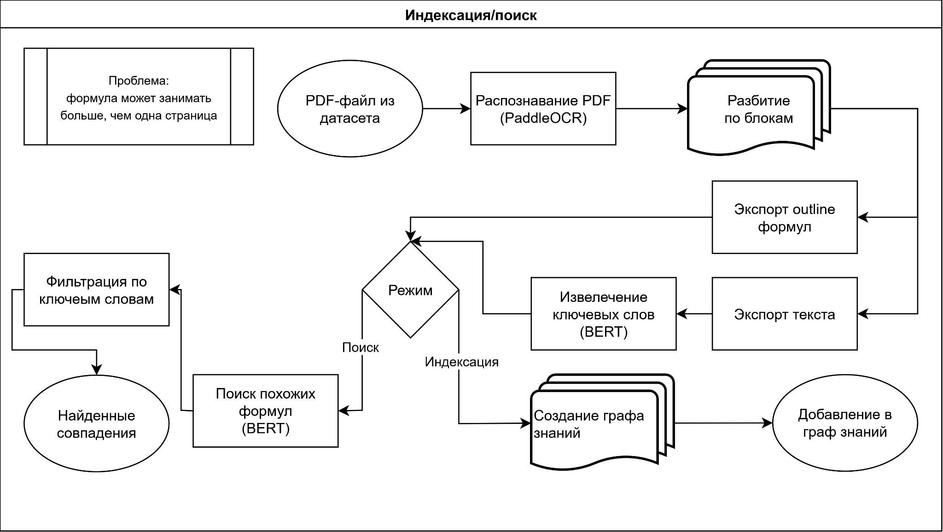

Дизайн эксперимента
Предложен собственный алгоритм поиска по математическим формулам с учётом контекста.

Slide 11

Результаты исследования
Разработанный алгоритм показал хорошие результаты: были найдены ~75% процентов похожих статей и было только одно ложное срабатывание.
Однако алгоритм требует доработки, так как имеются проблемы как с точностью поиска, так и скоростью работы.
Результат можно увидеть здесь: https://github.com/nasibulinaa/mipt_mag_diploma/blob/main/conference/rnd/work08.ipynb

Slide 12
Планы на 4 семестр
Планируется решить следующие задачи:
Дополнительное изучение существующих технологий поиска по математическим формулам.
Доработка собственного алгоритма поиска.
Проведение тестирования и сравнения с другими технологиями.

Slide 13
Освещение исследования и апробация
Планируется выступление на всероссийской конференции “Актуальные проблемы семантического анализа данных”, которая будет проходить 16–20 февраля 2026 г. (https://semantic-actual.ru/)
Планируемая тема выступления:
Анализ сходства научных математических статей по формулам и их контексту

Slide 14

Список ключевых источников
https://arxiv.org/pdf/2408.11646v3
https://arxiv.org/pdf/2506.04998
https://arxiv.org/abs/2510.18890
https://arxiv.org/abs/2503.05388
https://arxiv.org/abs/2501.11441
https://arxiv.org/abs/2012.02413
https://damdid2023.hse.ru/mirror/pubs/share/867944227.pdf
https://istina.msu.ru/publications/article/330019647
https://www.keldysh.ru/abrau/2022/theses/7.pdf
Список

Slide 15
Список ключевых источников
https://mmcm.bmstu.ru/articles/253/
https://arxiv.org/abs/2412.20942v1
https://arxiv.org/abs/1801.08439v1
https://dl.acm.org/doi/10.1145/3132847.3133144

Slide 16

Спасибо
за внимание!

